Slide 1


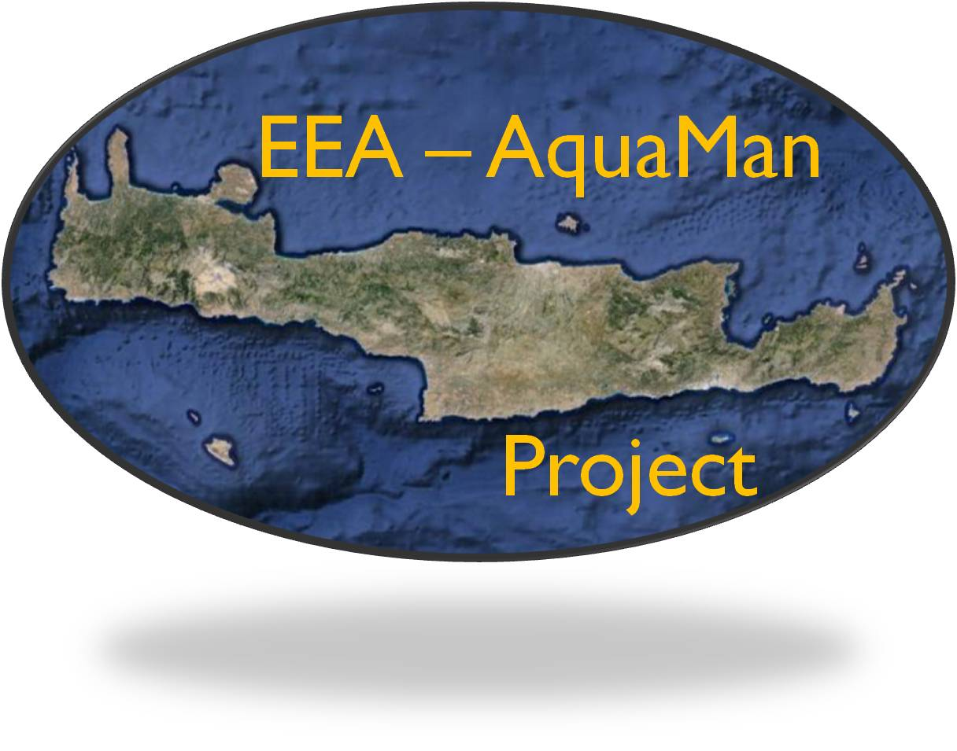
Καινοτόμες μεθοδολογίες διαχείρισης υδατικών πόρων για την προσαρμογή της κλιματικής αλλαγής και διακυβέρνησης της Περιφέρειας Κρήτης - AQUAMAN
Notes:
SSCEA: designated as Programme Operator in the MoU, Nov. 2011
Priority Area derives from Priority Sector : Environmental Protection and Management
Needed: a more comprehensive and holistic approach of the management of water regions and marine regions (EU Water Framework Directive (Directive 2000/60/EC) EU Marine Strategy Framework Directive (Directive 2008/56/EC)
Problems to tackle: floods and droughts, protection of wetlands, mitigation of greenhouse gases

Slide 2




Εταίροι
Norwegian Institute for Water Research σ

Slide 3

Σχέδιο Διαχείρισης των Λεκανών Απορροής Ποταμών του Υδατικού Διαμερίσματος της Κρήτης
Εν' όψη της επικείμενης αναθεώρησης του που θα ξεκινήσει το 2015-2021, οι τρεις παρακάτω προκλήσεις θα πρέπει να αντιμετωπιστούν :
αξιολόγηση των επιπτώσεων της κλιματικής αλλαγής και ξηρασίας .
αξιολόγηση και ιεράρχηση των προτεραιοτήτων του Προγράμματος Μέτρων (ΠΜ) με βάση τη σχέση κόστους-οφέλους.
να εφαρμοστούν καινοτόμοι προσεγγίσεις διακυβέρνησης στις οποίες οι κοινωνικοί εταίροι θα συμμετέχουν στην αξιολόγηση και ιεράρχηση των προτεραιοτήτων του Προγράμματος Μέτρων για να έχουμε τις απαραίτητες κοινωνικές συναινέσεις.

Slide 4
AquaMan Στόχος
Να συνεισφέρει στην ολοκληρωμένη διαχείριση του Υδατικού Διαμερίσματος της Κρήτης και στο υφιστάμενο Σχέδιο Διαχείρισης Υδατικών Πόρων με την δημιουργία καινοτόμων μεθοδολογιών που θα λαμβάνουν υπόψη:
  την προσαρμογή στην κλιματική αλλαγή,
  την ορθολογική αξιολόγηση του Προγράμματος Μέτρων, καθώς και
  πρωτοπόρους προσεγγίσεις διακυβέρνησης στη διαχείριση του νερού

Slide 5
AquaMan Πακέτα Εργασίας
WP1 Καινοτόμες μεθοδολογίες για την προσαρμογή στην κλιματική αλλαγή
WP4 Διαχείριση του Έργου και Δημοσιότητα
WP2 Αξιολόγηση του Προγράμματος Μέτρων για 4 αντιπροσωπευτικές λεκάνες της Κρήτης
WP3 Βελτίωση της διακυβέρνησης στη Διαχείριση Υδατικών Πόρων

Slide 6
Μεθοδολογία ιεράρχησης μέτρων…..

Slide 7
Κατηγοριοποίηση του Προγράμματος Μέτρων
Βασικά Μέτρα - ΟΜΑΔΑ Ι: μέτρα που αφορούν την εφαρμογή Κοινοτικής και Εθνικής Νομοθεσίας για την προστασία των υδάτων
Βασικά Μέτρα - ΟΜΑΔΑ ΙΙ: μέτρα που σχετίζονται με τις βασικές αρχές της Κοινοτικής και Εθνικής νομοθεσίας για τη διαχείριση των νερών και σχετίζονται με την οριζόντια εφαρμογή δράσεων με σκοπό την επίτευξη ή την διατήρηση της καλής κατάστασης σε αυτά.
Συμπληρωματικά μέτρα: μέτρα που καταρτίζονται και τίθενται σε εφαρμογή επιπλέον των βασικών μέτρων, με σκοπό την επίτευξη των στόχων που καθορίζονται σύμφωνα με το άρθρο 4 της Οδηγίας 2000/60/ΕΚ.

Slide 8
Μεθοδολογία Ιεράρχησης του Προγράμματος Μέτρων
Πολυκριτηριακή Ανάλυση
DPSIR Ανάλυση
SWOT Ανάλυση
Ανάλυση Κόστους-Οφέλους
Ανάλυση Κλιματικής Αλλαγής
Πολλαπλά Κριτήρια
Συμμετοχή Κοινωνικών Εταίρων
(focus expert groups)
Βαθμολόγηση
Συμμετοχή Κοινωνικών Εταίρων
(focus expert groups)
Ιεράρχηση του Προγράμματος Μέτρων

Slide 9
Κριτήρια & Δείκτες αξιολόγησης των μέτρων του Σχεδίου Διαχείρισης
ΣΤΟΧΟΣ 1: Επίτευξη καλής κατάστασης όλων των υδάτων (καλή οικολογικής στα επιφανειακά και καλή χημική και ποσοτική κατάσταση στα υπόγεια).
ΣΤΟΧΟΣ 2: Βελτίωση αναπτυξιακού δυναμικού περιοχής και Οικονομική Αποδοτικότητα.
ΣΤΟΧΟΣ 3: Κοινωνική συνοχή, ευεξίας και ποιότητα ζωής.
ΣΤΟΧΟΣ 4: Βαθμός υλοποίησης δράσεων.
ΣΤΟΧΟΣ 5: Ελαχιστοποίηση επιπτώσεων κλιματικής αλλαγής.

Slide 10
Κριτήρια & Δείκτες αξιολόγησης των μέτρων του Σχεδίου Διαχείρισης
ΣΤΟΧΟΣ 1 Επίτευξη καλής κατάστασης όλων των υδάτων (καλή οικολογικής στα επιφανειακά και καλή χημική και ποσοτική κατάσταση στα υπόγεια)
ΚΡΙΤΗΡΙΟ 1.1: Αντίκτυπος στην οικολογική και χημική κατάσταση
ΚΡΙΤΗΡΙΟ 1.2: Εμφανής Αντίκτυπος στο τοπίο (προστατευόμενες περιοχές)
ΚΡΙΤΗΡΙΟ 1.3: Αντίκτυπος σε άλλα οικοσυστήματα
ΣΤΟΧΟΣ 2 Βελτίωση αναπτυξιακού δυναμικού περιοχής και Οικονομική Αποδοτικότητα
ΚΡΙΤΗΡΙΟ 2.1: Χρηματοοικονομικό Κόστος (υλοποίησης/λειτουργίας)
ΚΡΙΤΗΡΙΟ 2.2: Επίδραση στις οικονομικές δραστηριότητες
ΚΡΙΤΗΡΙΟ 2.3: Διατήρηση / αύξηση υδατικών πόρων ( supply & demand)
ΣΤΟΧΟΣ 3 Κοινωνική συνοχή, ευεξίας και ποιότητα ζωής
ΚΡΙΤΗΡΙΟ 3.1: Επίδραση στην εργασία – δημιουργία νέων θέσεων εργασίας
ΚΡΙΤΗΡΙΟ 3.2: Δίκαιη κατανομή κόστους – οφέλους
ΚΡΙΤΗΡΙΟ 3.3: Ασφάλεια και αξιοπιστία κατανομής νερού
ΣΤΟΧΟΣ 4 Βαθμός υλοποίησης δράσεων
ΚΡΙΤΗΡΙΟ 4.1: Απαιτούμενος χρόνος σχεδιασμού και υλοποίησης – Ύπαρξη διοικητικού και θεσμικού πλαισίου
ΚΡΙΤΗΡΙΟ 4.2: Τεχνική και λειτουργική αρτιότητα, ύπαρξη απαραίτητων οικονομικών πόρων
ΚΡΙΤΗΡΙΟ 4.3: Βαθμός κοινωνικής αποδοχής
ΣΤΟΧΟΣ 5 Ελαχιστοποίηση επιπτώσεων κλιματικής αλλαγής
ΚΡΙΤΗΡΙΟ 5.1: Επίδραση μέτρου έργου στην ελαχιστοποίηση των επιπτώσεων της κλιματικής αλλαγής

Slide 11
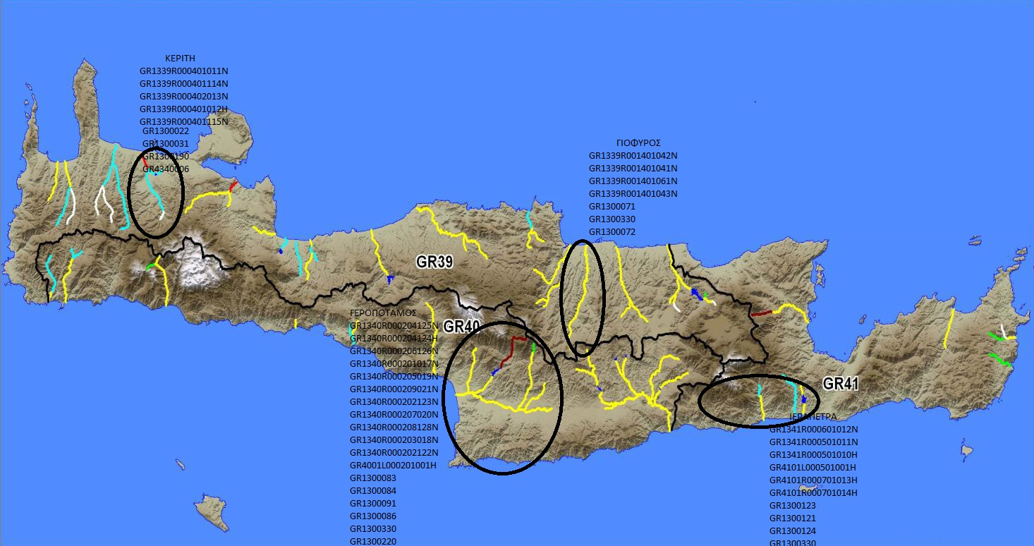
Μεθοδολογία Ιεράρχησης του Προγράμματος Μέτρων
Εφαρμογή σε 4 αντιπροσωπευτικές λεκάνες απορροής

Slide 12
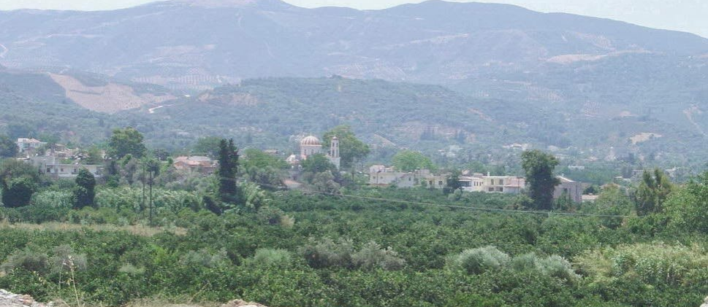
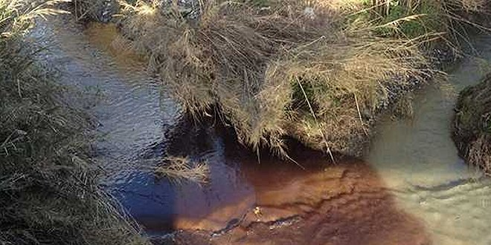
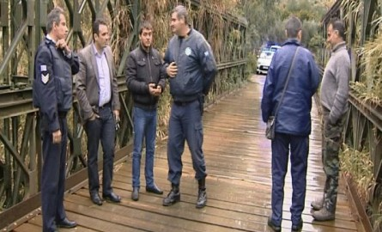
Μεθοδολογία Ιεράρχησης του Προγράμματος Μέτρων
Λεκάνη Απορροής Κερίτη
Περιβαλλοντικές Πιέσεις
Γεωργία
Οικιακά Λύματα
Ελαιουργεία
Κτηνοτροφία
Τουρισμός

Slide 13
Μεθοδολογία Ιεράρχησης του Προγράμματος Μέτρων
Πολυκριτηριακή Ανάλυση
DPSIR Ανάλυση
Διαχειριστικό Σχέδιο
SWOT Ανάλυση
ΤΕΙ Κρήτης
Ανάλυση Κόστους-Οφέλους ΟΑΚ Α.Ε.
Ανάλυση Κλιματικής Αλλαγής
Πολυτεχνείο Κρήτης
Πολλαπλά Κριτήρια
Συμμετοχή Κοινωνικών Εταίρων
(focus expert groups)
Βαθμολόγηση
Περιφέρεια Κρήτης
Συμμετοχή Κοινωνικών Εταίρων
(focus expert groups)
Ιεράρχηση του Προγράμματος Μέτρων

Slide 14
Ανάλυση Κλιματικής Αλλαγής…..

Slide 15
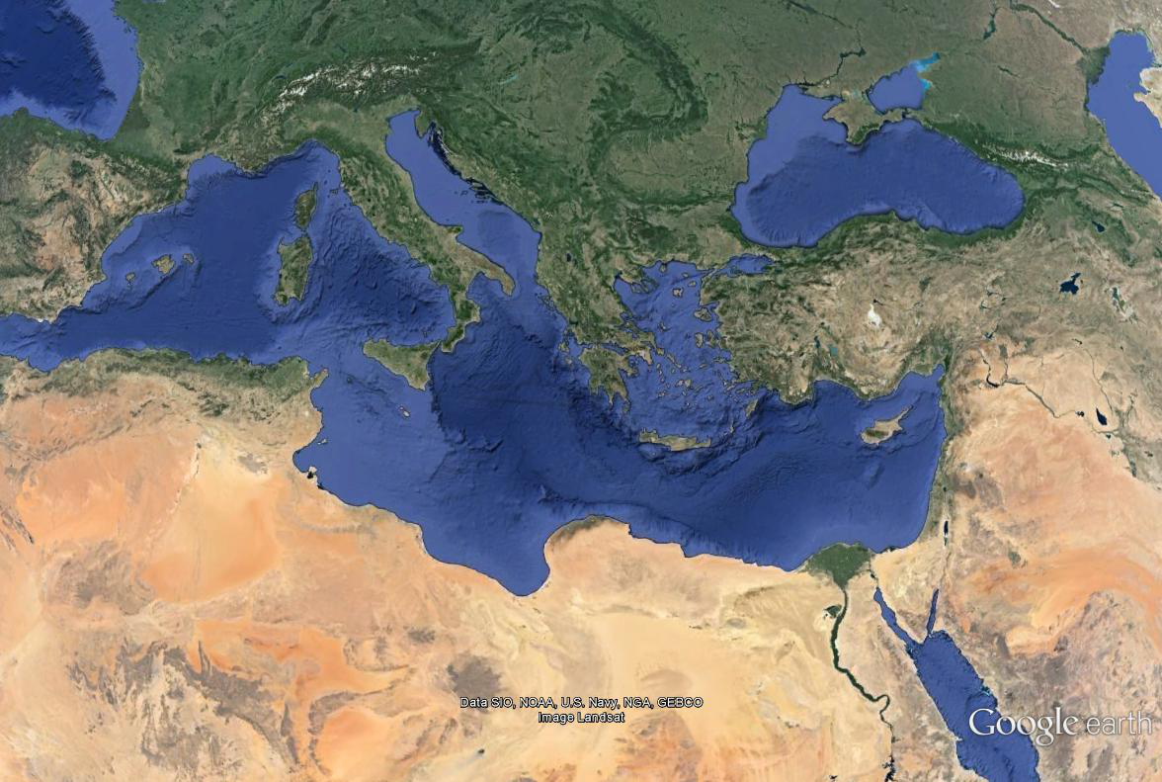
Η κλιματική αλλαγή και η Κρήτη
1500 Km από την Γη της Επαγγελίας
500 Km από την Σαχάρα

Slide 16
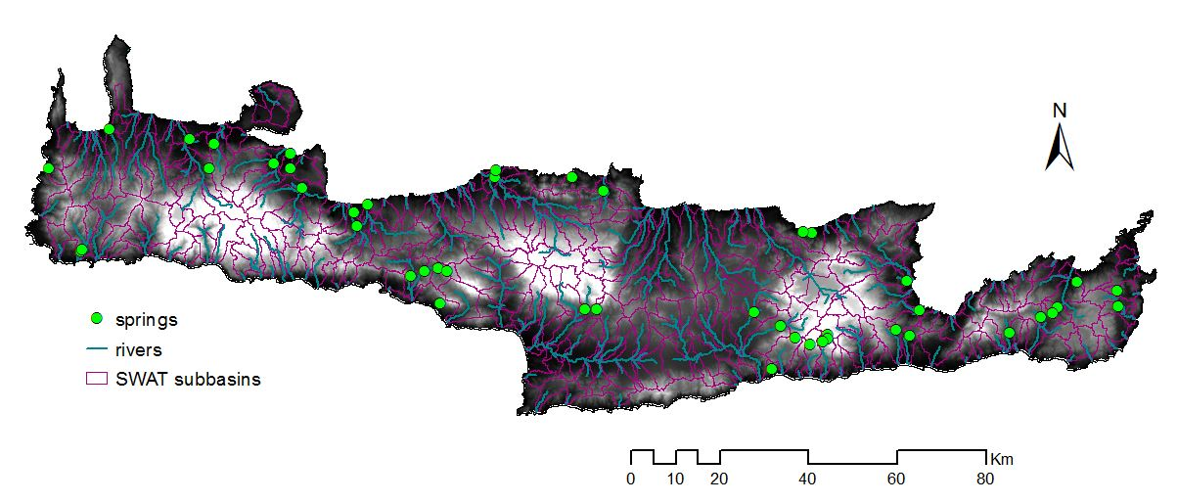
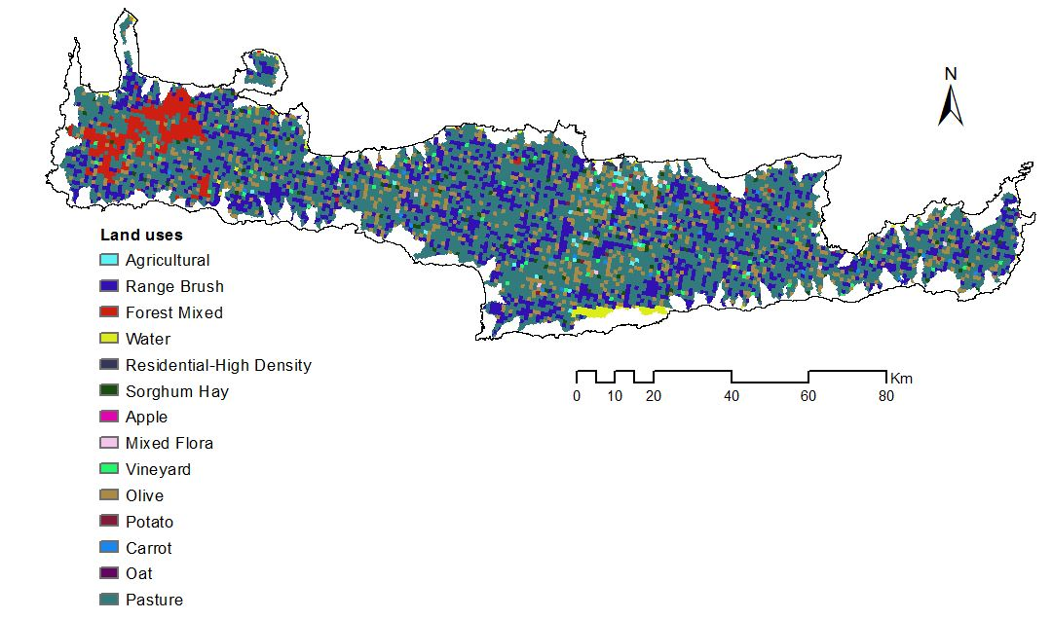
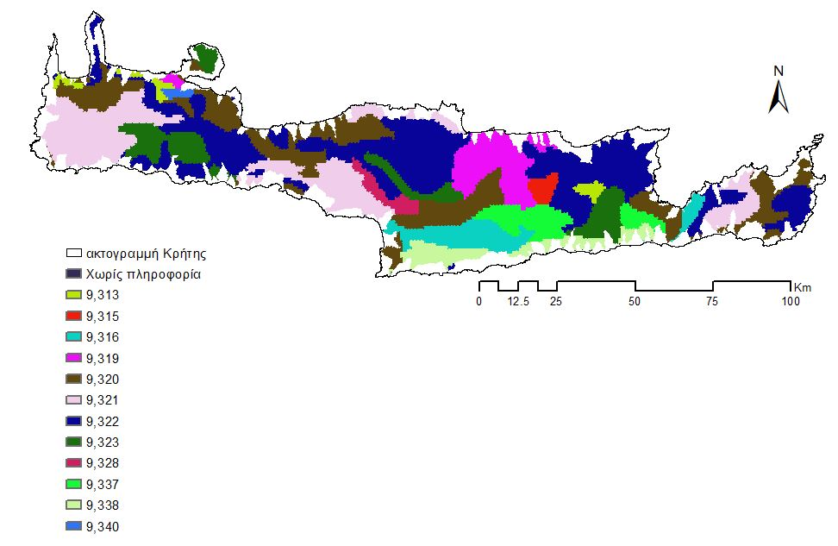
Μοντέλο Crete-SWAT
14 land uses - 6 dominant (arable land, pasture, forest, urban area, water and range grasses)
Model overview
352 sub-basins and streams
47 springs
12 soil classes
14 land uses
Topographic data from DEM
502 HRUs
12 soil classes

Slide 17
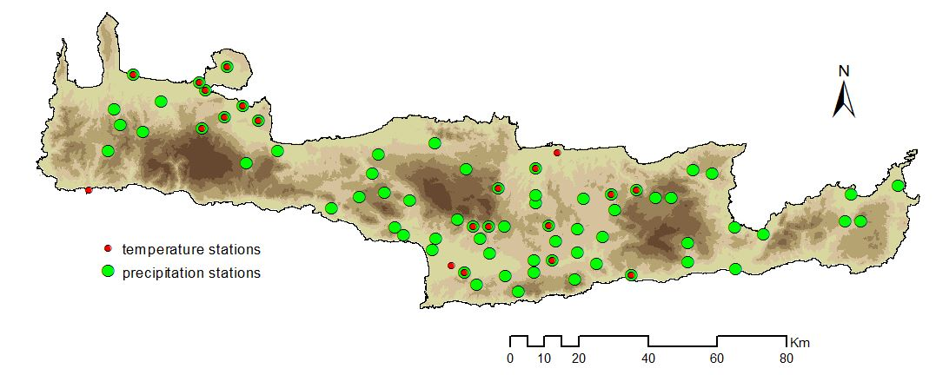
Μοντέλο Crete-SWAT
69 precipitation stations
21 temperature stations
New meteorological data were collected (1970-2009) and the database was updated
Model was run for the 1980-2009 period on a daily basis

Slide 18
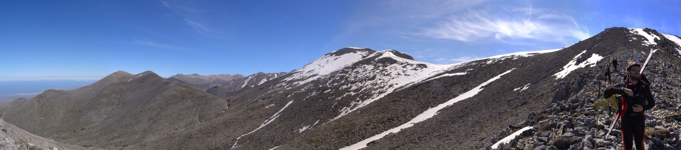
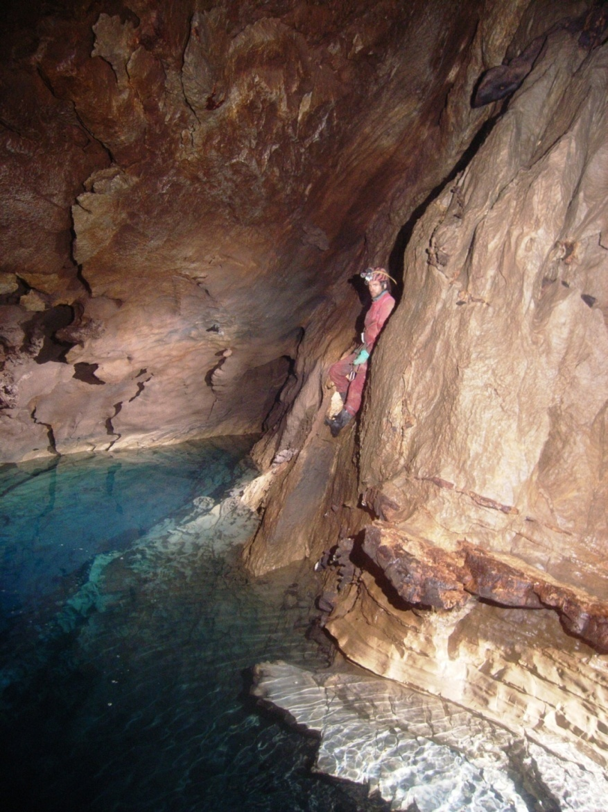
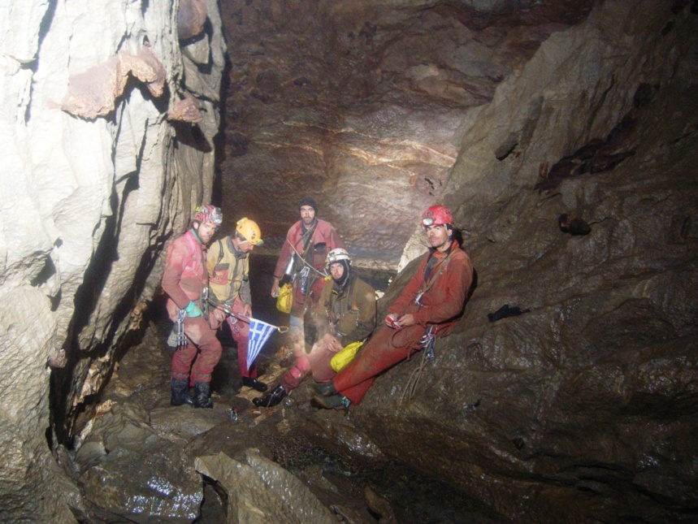
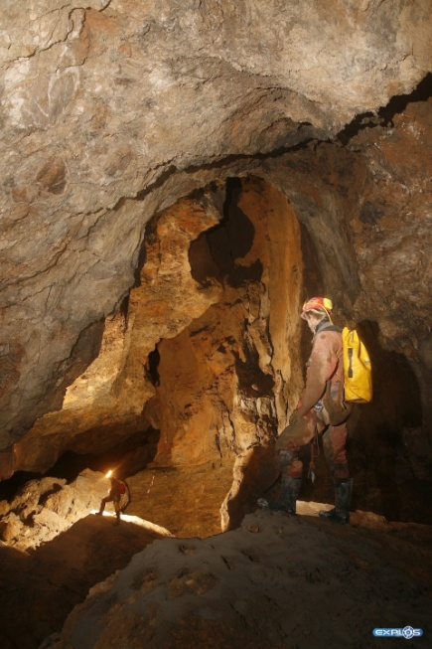
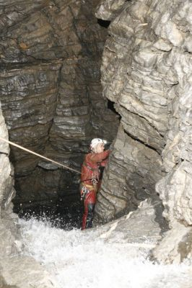
Καρστικά Υπόγεια Νερά (Ελληνική Σπηλαιολογική Εταιρεία) Χανιά 1110 m κάτω από την επιφάνεια της γης (1600 -490 m) Καταβόθρα ΛΙΟΝΤΑΡΙ

Slide 19
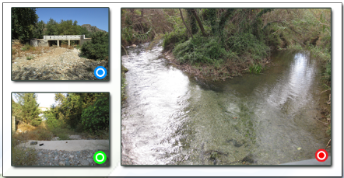
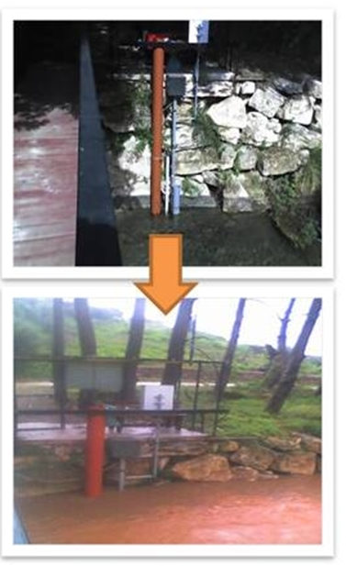
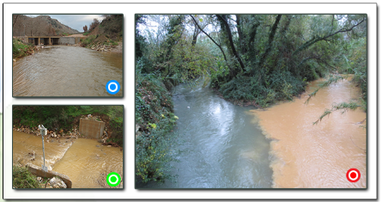
Ποτάμια διαλείπουσας ροής και πλημμύρες (Flush Floods)

Slide 20
Δημιουργία Μοντέλου Karst-SWAT
SWAT
Karst-SWAT
(the Karst model was developed in sql)
Nikolaidis et al., 2013. Journal of Hydrology, v. 477

Slide 21
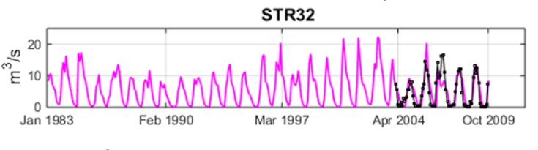
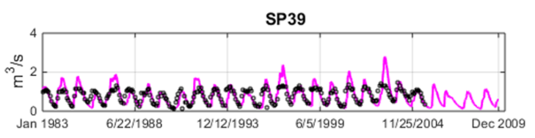
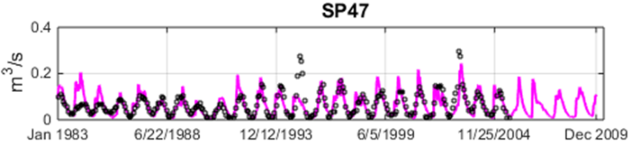
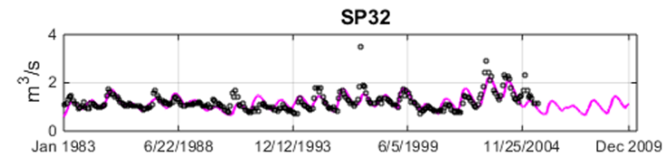
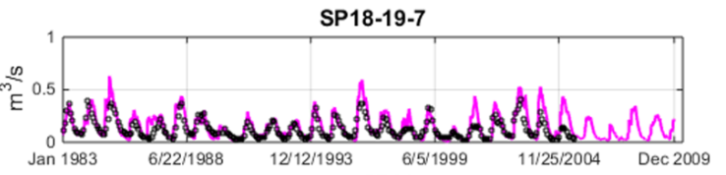
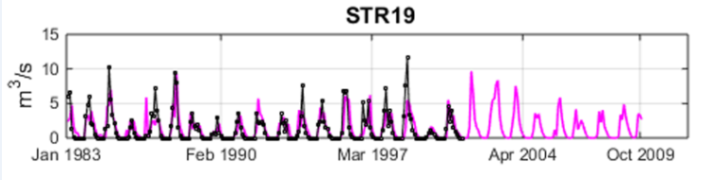
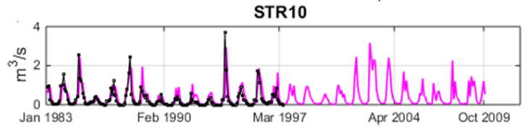
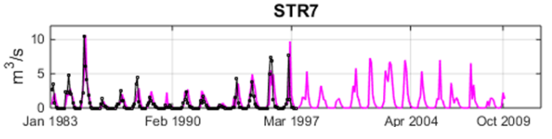
Βαθμονόμηση Μοντέλου Karst-SWAT
NRMSE% | PBIAS% | NSE | r² | br²
16.5 | 3.3 | 0.68 | 0.69 | 0.62
NRMSE% | PBIAS% | NSE | r² | br²
26.1 | 1.2 | -0.08 | 0.5 | 0.5
NRMSE% | PBIAS% | NSE | r² | br²
12.8 | -0.2 | 0.42 | 0.43 | 0.49
NRMSE% | PBIAS% | NSE | r² | br²
9.9 | -0.8 | 0.44 | 0.43 | 0.45
NRMSE% | PBIAS% | NSE | r² | br²
20.6 | 26.7 | 0.17 | 0.55 | 0.67
NRMSE% | PBIAS% | NSE | r² | br²
11.1 | 2.4 | 0.63 | 0.63 | 0.47
NRMSE% | PBIAS% | NSE | r² | br²
5.7 | 17.2 | 0.83 | 0.84 | 0.82
NRMSE% | PBIAS% | NSE | r² | br²
6.9 | 16.5 | 0.78 | 0.8 | 0.73

Slide 22
Υδρολογικό Ισοζύγιο Κρήτης
Μέσο υδρολογικό ισοζύγιο 20ετίας για την μοντελοποιημένη επιφάνεια των 6300 Km²
Βροχόπτωση ➔ 951.1 mm/yr or 6.3 Bm³/yr νερό.
Εξατμισοδιαπνοή ➔ 38% (365.8 mm/yr or 2.4 Bm³/yr)
Διήθηση Καρστισκού και παροχή πηγών ➔ 35% (334.18 mm/yr or 2.2 Bm³/yr)
Επιφανειακή απορροή (μη
συμπεριλαμβανομένων των πηγών ➔ 26.7% (254 mm/yr or 1.7 Bm³/yr)
Διαθέσιμο νερό (πηγών και
επιφανειακών απορροών) ➔ 61.7% or 3.9 Bm³/yr.
Αν συμπεριλάβουμε και την παράκτια μη προσομοιωμένη έκταση (1750 Km²) στην οποία η μέση βροχόπτωση είναι 727.3mm, τότε η μέση βροχόπτωση της Κρήτης (8450 Km²)
Βροχόπτωση ➔ 905 mm/yr or 7.6 Bm³/yr νερό.
Εξατμισοδιαπνοή ➔ 49% or 3.7 Bm³/yr
Διαθέσιμο νερό ➔ 51 % or 3.9 Bm³/yr.
Διαθέσιμο νερό : Μέσος όρος 3.9 Bm³/yr με μεταβλητότητα μεταξύ 1.5 Bm³/yr για τα ξηρά έτη και 6.8 Bm³/yr για τα υγρά έτη

Slide 23
Υδρολογικό Ισοζύγιο Κρήτης
Κατανάλωση Νερού ➔ χειμώνα ➔ καλοκαίρι
Συνολικά 485 Mm³/yr 72 Mm³/yr (15% ) 413 Mm³/yr (85%)
Άρδευση/κτηνοτροφία 415 εκ m³/yr 44 Mm³/yr 371 Mm³/yr
Ύδρευση/βιομηχανία 70 εκ m³/yr 28 Mm³/yr 42 Mm³/yr
Υπάρχουν 12.000 γεωτρήσεις και πηγάδια
Υπάρχοντα φράγματα και λιμνοδεξαμενές 129 Mm³/yr και έχουν προβλεφτεί 137 Mm³/yr.
Σημερινή χρήση φραγμάτων 40 Mm³/yr (Μπραμιανών 11 Mm³/yr , Ποταμών 2 Mm³/yr , Αποσελέμη 17 Mm³/yr και λιμνοδεξαμενές 9 Mm³/yr ) or 8% της συνολικής κατανάλωσης.

Slide 24
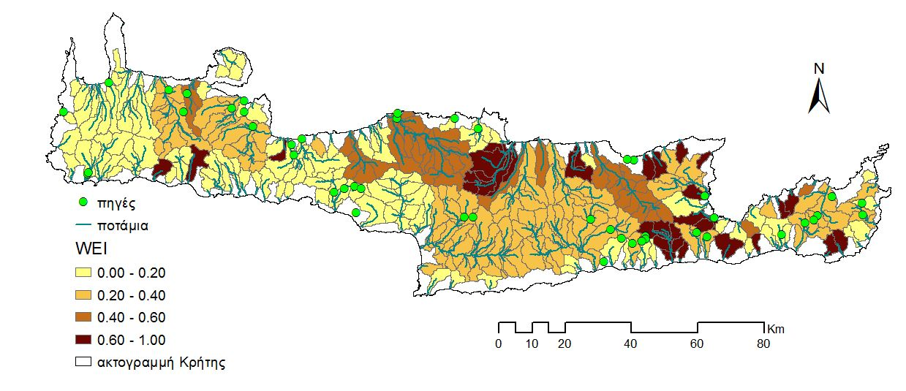
Water Exploitation Index (WEI)
Δείκτης Εκμετάλλευσης Νερού
springs
rivers
0.2 = non-stressed
0.4-0.6 = Severe water stress
Crete shore
WEI = (συνολική ετήσια κατανάλωση νερού)/ (μακροπρόθεσμος ετήσιος μέσος όρος των διαθέσιμο πόρων γλυκού νερού)

Slide 25
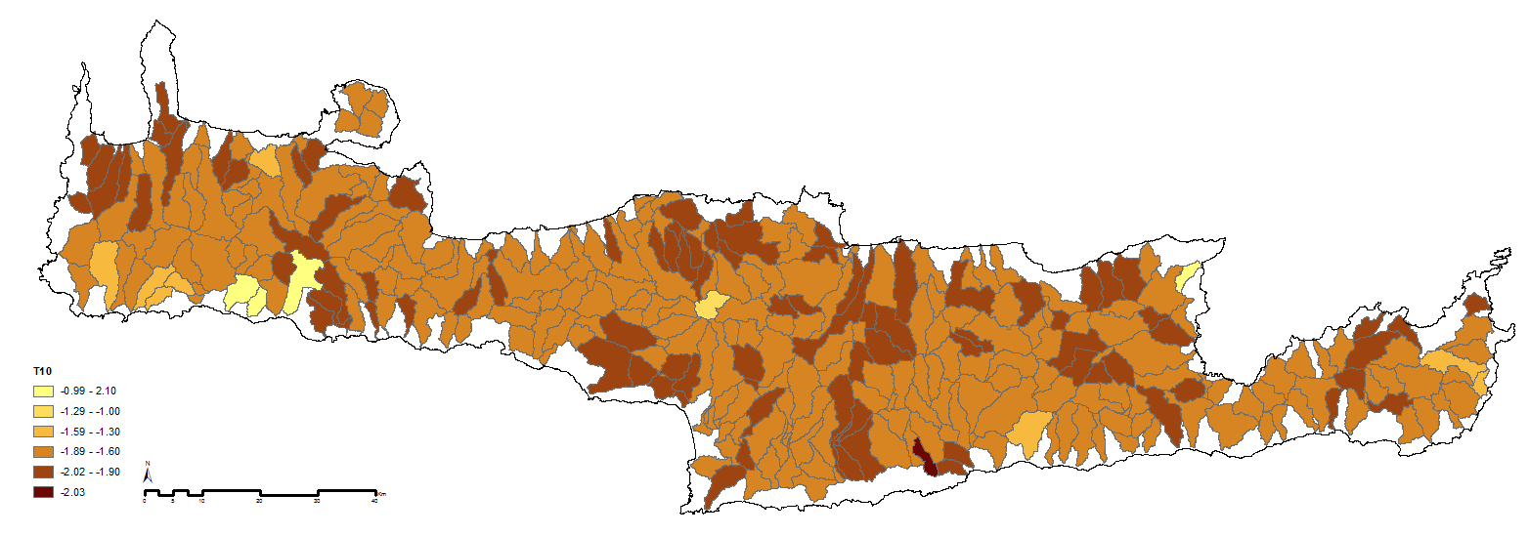
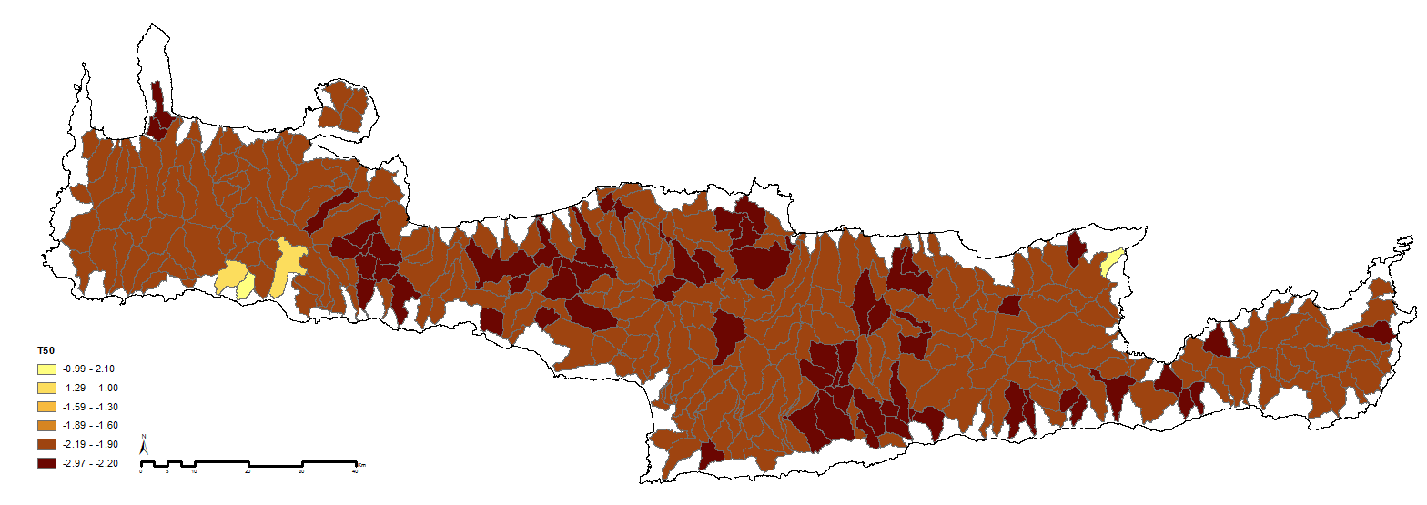
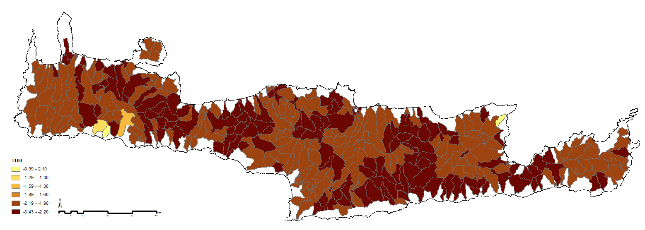
Ανάλυση Συχνότητας Υδρολογικής Ξηρασίας (1983-2009)
(α)
Use of the annual minimum SRI index
&
GEV distribution
SRI 3 Index
Extreme dry conditions: SRI < -2
(α) T=10
(β) T=50
(γ) T=100
(β)
(γ)

Slide 26
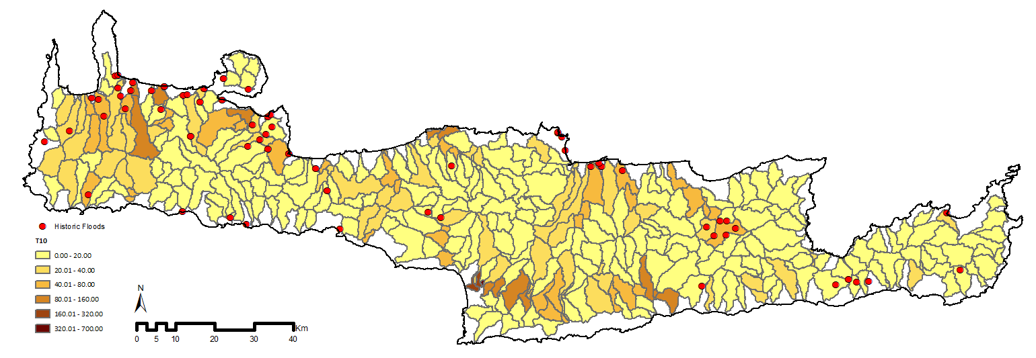
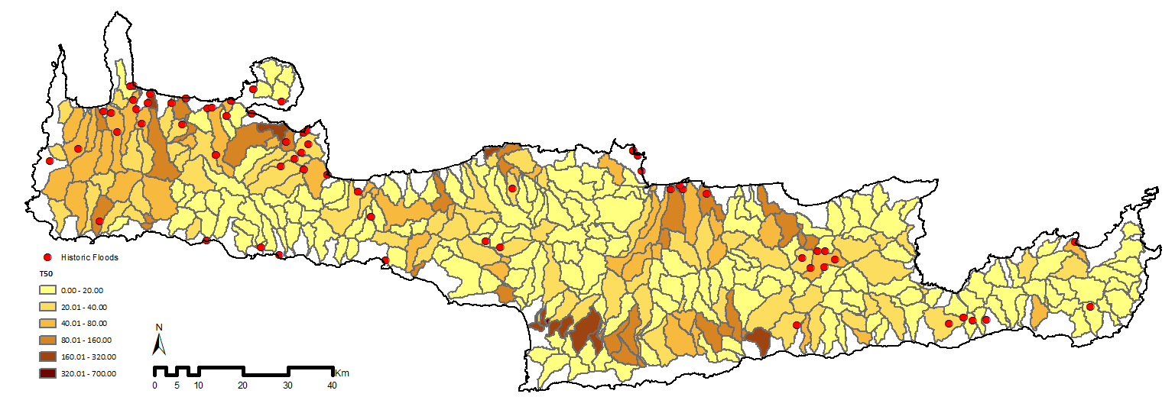
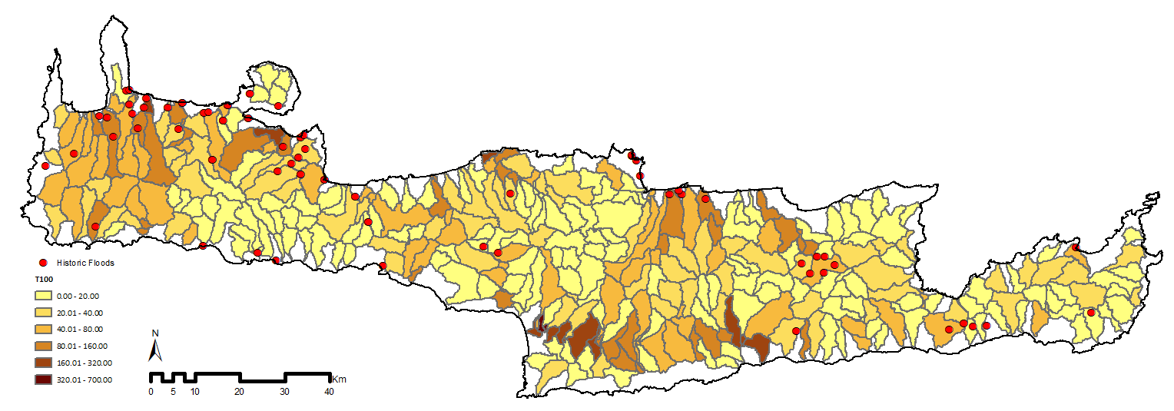
Ανάλυση Συχνότητας Πλημμυρών (1983-2009)
(α)
Use of Q (m³/s) SWAT model results
&
GEV distribution
In this analysis daily discharge values are used.
Red dots are historical flood events.
(α) T=10
(β) T=50
(γ) T=100
(β)
Keritis Watershed
Max simulated
discharge (30years)
102.8 m³/s
Discharge Τ=100 years: 151.1 m³/s
(γ)
Almyrida Watershed
Max simulated
discharge (30years)
25.4 m³/s
Discharge Τ=100 years:
27.2 m³/s
Giofyros Watershed
Max simulated
discharge (30years)
91.5 m³/s
Discharge Τ=100 years: 109.9 m³/s

Slide 27
Επιπτώσεις κλιματικής αλλαγής

Slide 28
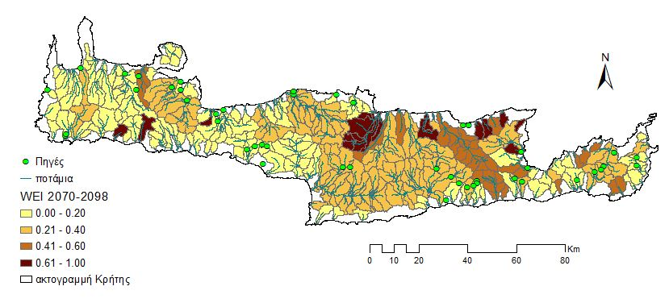
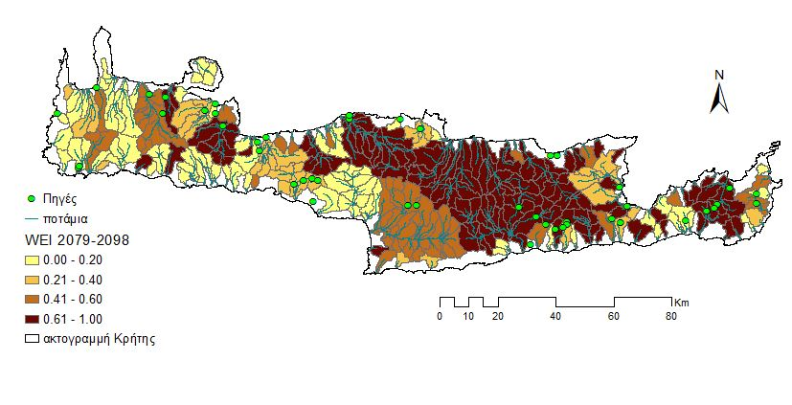
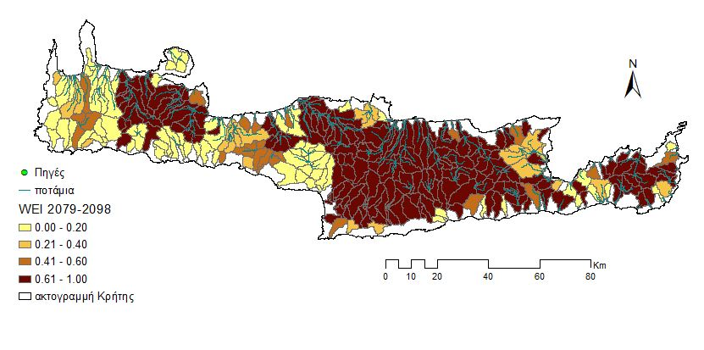
Επιπτώσεις κλιματικής αλλαγής
Σύγκριση του WEI μεταξύ σημερινής κατάστασης και 2079-2098
Σημερινή κατάσταση
Ευνοϊκό σενάριο rcp26_MPI-ESM-LR_REMO
Ενδιάμεσο σενάριο rcp45_ MPI-ESM-LR_REMO
Ακραίο σενάριο rcp85_MPI-ESM-LR_REMO

Slide 29
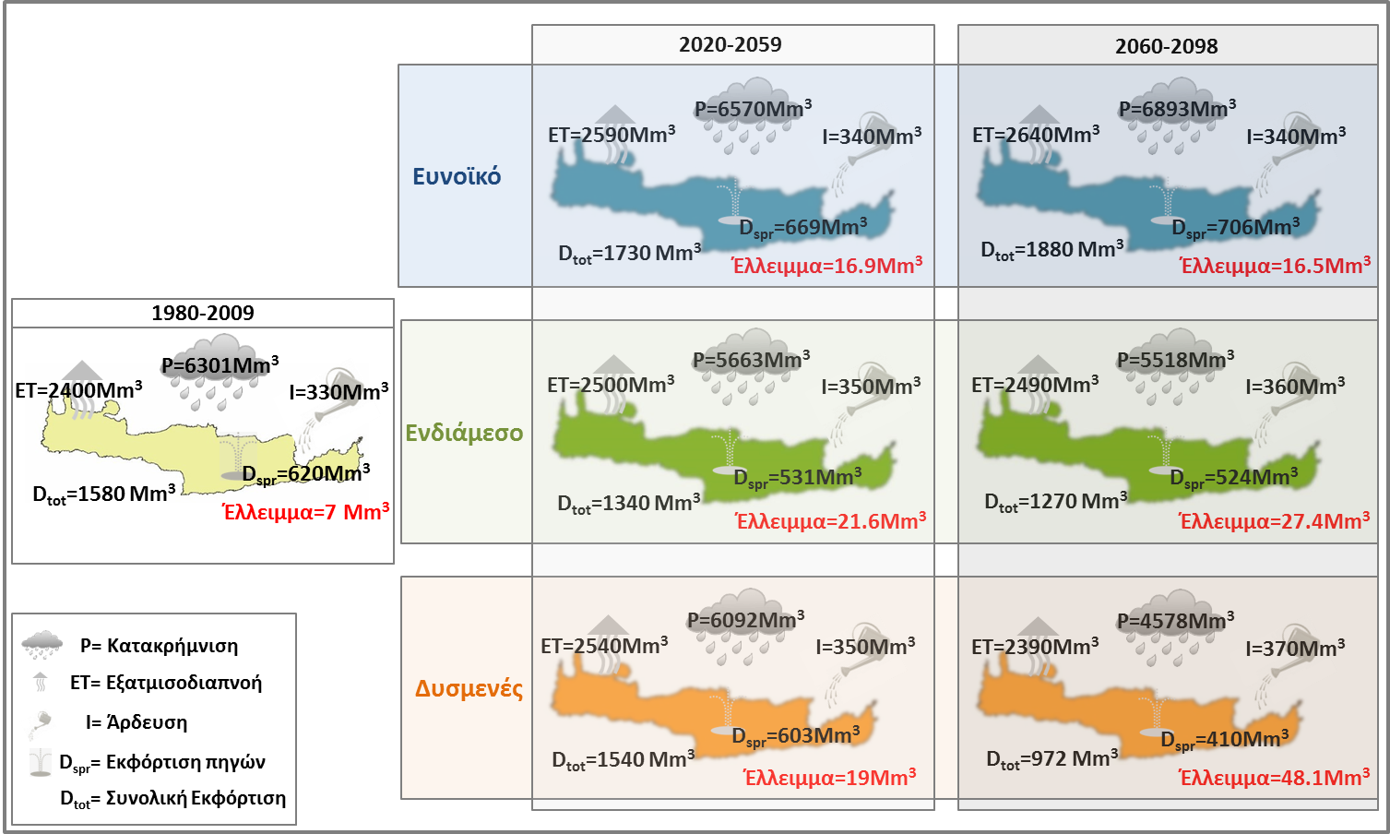
Επιπτώσεις κλιματικής αλλαγής

Slide 30
Επιπτώσεις κλιματικής αλλαγής
Σενάρια κλιματικής αλλαγής για την Κρήτη
Αύξηση θερμοκρασίας από 16.1ºC ➔ 0.7ºC έως 3.1ºC
Μείωση της βροχόπτωσης ➔ 280 Mm³ έως 1810 Mm³
Μείωση παροχής πηγών από 620 Μm³ ➔ 48.6 Μm³ έως 234 Μm³
Μείωση παροχής ποταμών από 1580 Μm³➔ 93.5 Μm³ έως 655 Μm³
Αύξηση της άρδευση από 330 Μm³ ➔ 8.5 Μm³ έως 49.8 Μm³)
(σύγκριση μέση όροι 40ετίας: 1983-2009 με 2060-2098)
Δυναμικό φραγμάτων
129 Μm³ νερό
Σημερινή χρήση
40 Mm³
Προγραμματισμένα Φράγματα
136 Mm³
Ενδιάμεσο σενάριο rcp45_ MPI-ESM-LR_REMO

Slide 31
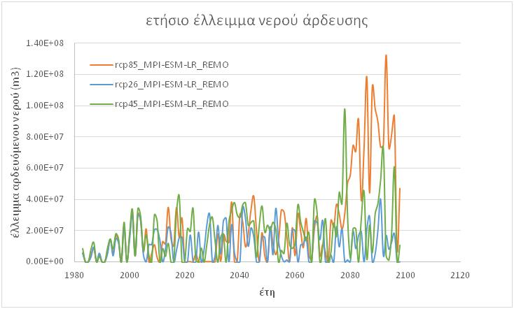
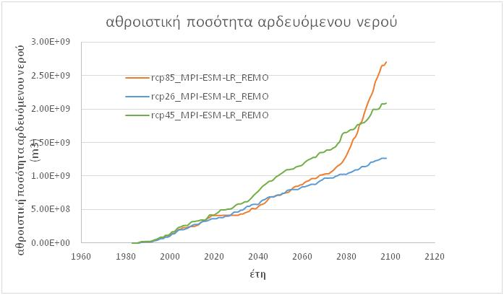
Επιπτώσεις κλιματικής αλλαγής
Ετήσιο έλλειμμα και αθροιστικό ετήσιο έλλειμμα για τρία βασικά σενάρια (ευνοϊκό rcp26_MPI-ESM-LR_REMO, ακραίο rcp85_MPI-ESM-LR_REMO και ενδιάμεσο rcp45_MPI-ESM-LR_REMO) για την περίοδο 1983-2098.
Μέσο έλλειμμα 40ετίας ➔ 8.5 Μm³ έως 49.8 Μm³
Μέγιστο ετήσιο έλλειμμα ➔ 120 Μm³

Slide 32
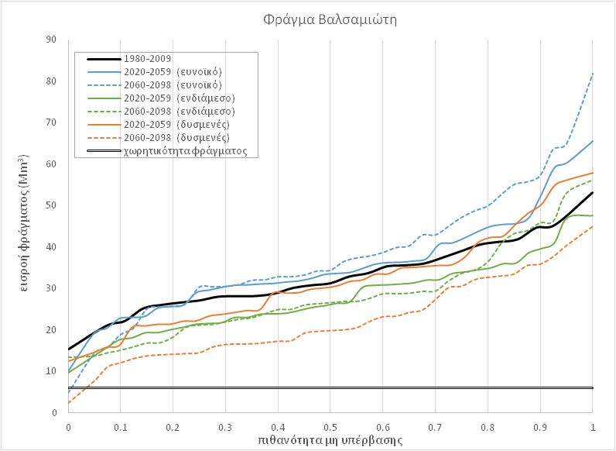
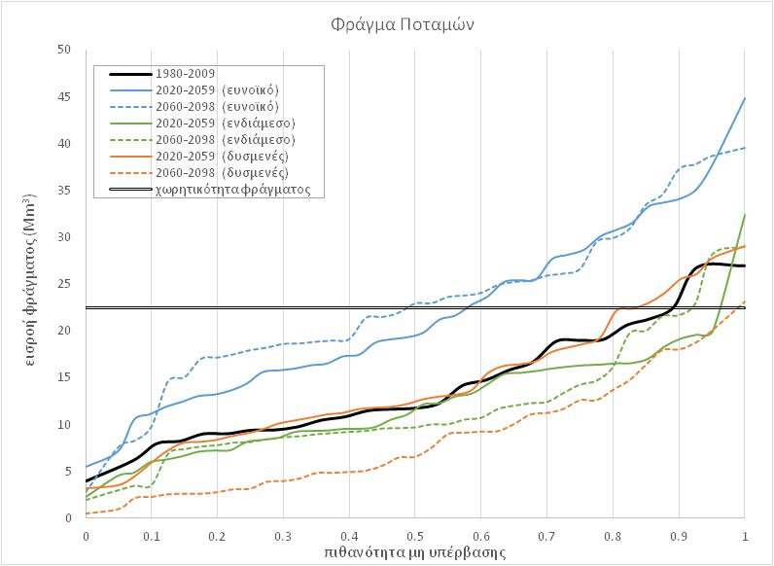
Επιπτώσεις κλιματικής αλλαγής
Φράγμα Βαλσαμιώτη
Σημερινή αστοχία = 0%
Μελλοντική αστοχία = 3%
Φράγμα Ποταμών
Σημερινή αστοχία = 90%
Μελλοντική αστοχία = μέχρι 100%

Slide 33
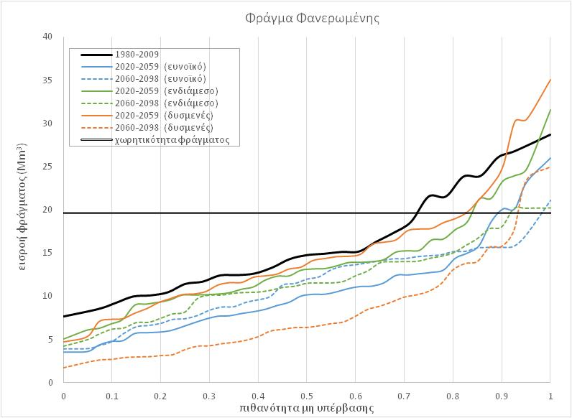
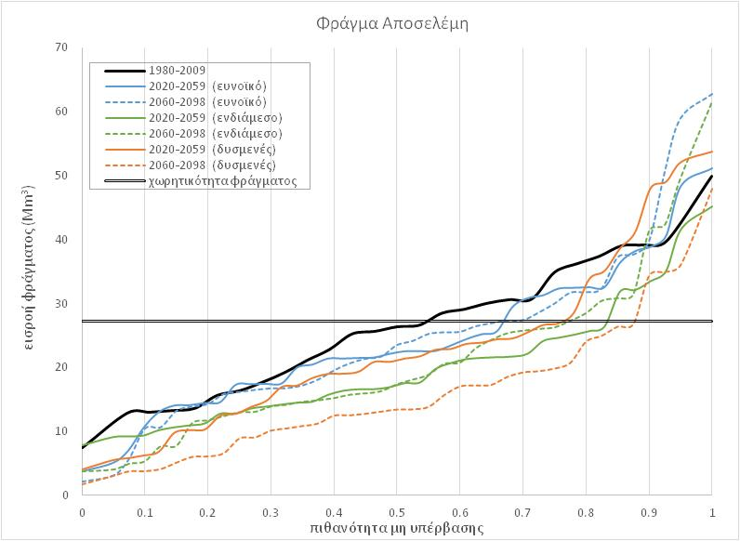
Επιπτώσεις κλιματικής αλλαγής
Φράγμα Φανερωμένης
Σημερινή αστοχία = 73%
Μελλοντική αστοχία = μέχρι 97%
Φράγμα Αποσελέμη
Σημερινή αστοχία = 56%
Μελλοντική αστοχία = μέχρι 88%

Slide 34
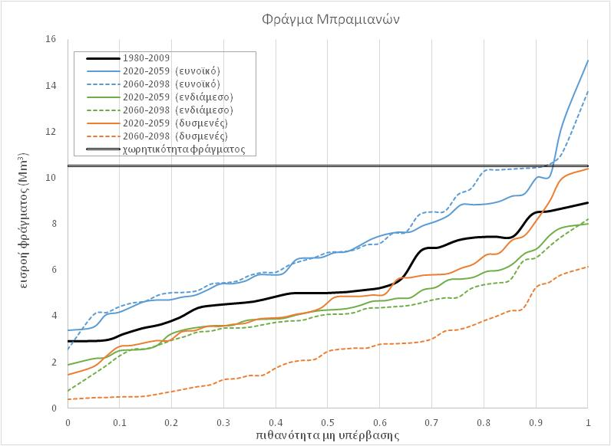
Επιπτώσεις κλιματικής αλλαγής
Σήμερα αξιοποιούμε ΜΟΝΟ το 25% του δυναμικού των φραγμάτων και το 100% των λιμνοδεξαμενών
Μέτρα αντιμετώπισης των επιπτώσεων της κλιματικής αλλαγής
Μείωση των διαρροών στα δίκτυα ύδρευσης και άρδευσης
Επαναχρησιμοποίηση επεξεργασμένων λυμάτων
Μείωση της αστοχίας των υπαρχόντων φραγμάτων με υδρομάστευση και μεταφορά νερού από άλλες λεκάνες
Ελλειμματική άρδευση
Μέτρα μείωσης της κατανάλωσης
Φράγμα Μπραμιανών
Υδρομάστευση πηγής (50%)

Slide 35
Βελτίωση στη διακυβέρνηση των υδατικών πόρων…..

Slide 36
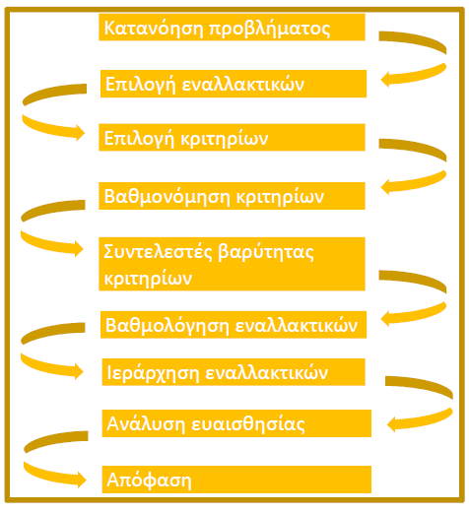
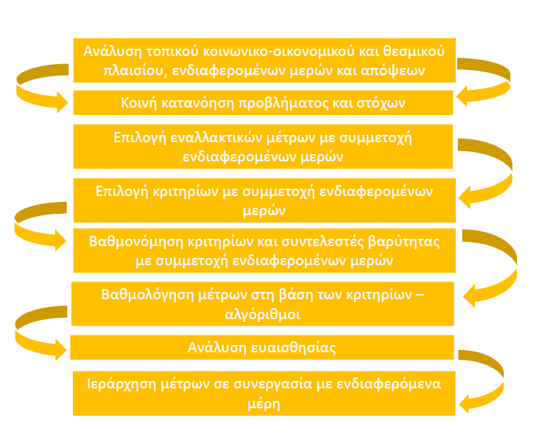
Μεθοδολογία Διακυβέρνησης -Διαδικασία Πολύκριτηριακής Ανάλυσης

Slide 37
Κριτήρια & Δείκτες αξιολόγησης των μέτρων του Σχεδίου Διαχείρισης
ΣΤΟΧΟΣ 1: Επίτευξη καλής κατάστασης όλων των υδάτων (καλή οικολογικής στα επιφανειακά και καλή χημική και ποσοτική κατάσταση στα υπόγεια).
ΣΤΟΧΟΣ 2: Βελτίωση αναπτυξιακού δυναμικού περιοχής και Οικονομική Αποδοτικότητα.
ΣΤΟΧΟΣ 3: Κοινωνική συνοχή, ευεξίας και ποιότητα ζωής.
ΣΤΟΧΟΣ 4: Βαθμός υλοποίησης δράσεων.
ΣΤΟΧΟΣ 5: Ελαχιστοποίηση επιπτώσεων κλιματικής αλλαγής.

Slide 38
Κριτήρια & Δείκτες αξιολόγησης των μέτρων του Σχεδίου Διαχείρισης
ΣΤΟΧΟΣ 1 Επίτευξη καλής κατάστασης όλων των υδάτων (καλή οικολογικής στα επιφανειακά και καλή χημική και ποσοτική κατάσταση στα υπόγεια)
ΚΡΙΤΗΡΙΟ 1.1: Αντίκτυπος στην οικολογική και χημική κατάσταση
ΚΡΙΤΗΡΙΟ 1.2: Εμφανής Αντίκτυπος στο τοπίο (προστατευόμενες περιοχές)
ΚΡΙΤΗΡΙΟ 1.3: Αντίκτυπος σε άλλα οικοσυστήματα
ΣΤΟΧΟΣ 2 Βελτίωση αναπτυξιακού δυναμικού περιοχής και Οικονομική Αποδοτικότητα
ΚΡΙΤΗΡΙΟ 2.1: Χρηματοοικονομικό Κόστος (υλοποίησης/λειτουργίας)
ΚΡΙΤΗΡΙΟ 2.2: Επίδραση στις οικονομικές δραστηριότητες
ΚΡΙΤΗΡΙΟ 2.3: Διατήρηση / αύξηση υδατικών πόρων ( supply & demand)
ΣΤΟΧΟΣ 3 Κοινωνική συνοχή, ευεξίας και ποιότητα ζωής
ΚΡΙΤΗΡΙΟ 3.1: Επίδραση στην εργασία – δημιουργία νέων θέσεων εργασίας
ΚΡΙΤΗΡΙΟ 3.2: Δίκαιη κατανομή κόστους – οφέλους
ΚΡΙΤΗΡΙΟ 3.3: Ασφάλεια και αξιοπιστία κατανομής νερού
ΣΤΟΧΟΣ 4 Βαθμός υλοποίησης δράσεων
ΚΡΙΤΗΡΙΟ 4.1: Απαιτούμενος χρόνος σχεδιασμού και υλοποίησης – Ύπαρξη διοικητικού και θεσμικού πλαισίου
ΚΡΙΤΗΡΙΟ 4.2: Τεχνική και λειτουργική αρτιότητα, ύπαρξη απαραίτητων οικονομικών πόρων
ΚΡΙΤΗΡΙΟ 4.3: Βαθμός κοινωνικής αποδοχής
ΣΤΟΧΟΣ 5 Ελαχιστοποίηση επιπτώσεων κλιματικής αλλαγής
ΚΡΙΤΗΡΙΟ 5.1: Επίδραση μέτρου έργου στην ελαχιστοποίηση των επιπτώσεων της κλιματικής αλλαγής

Slide 39
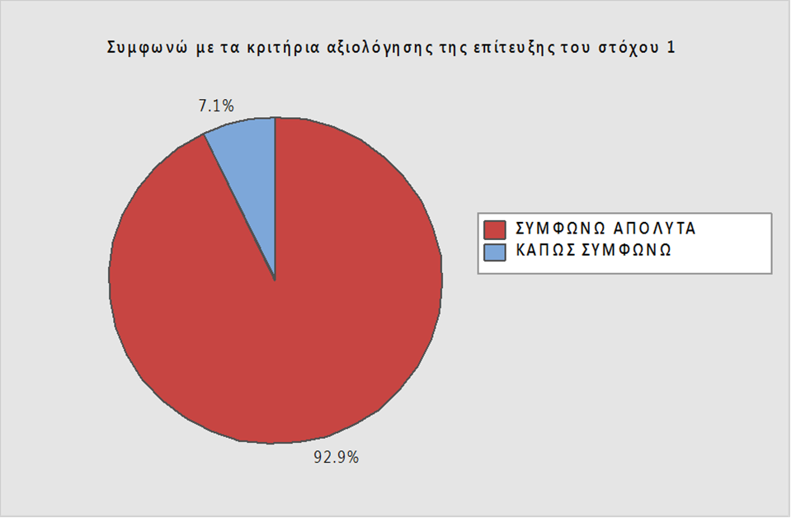
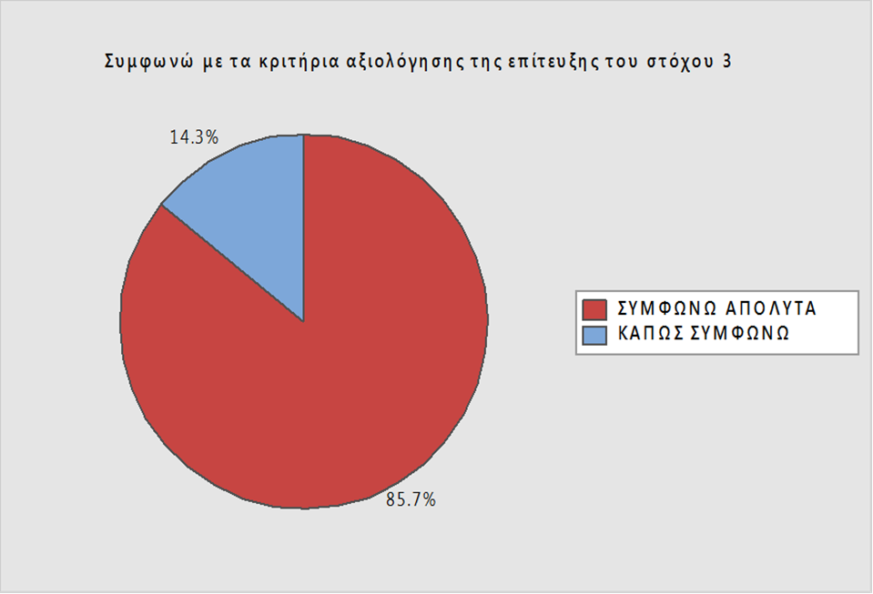
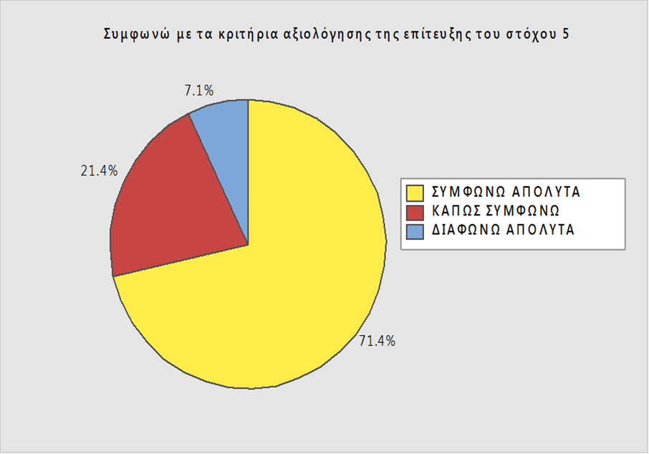
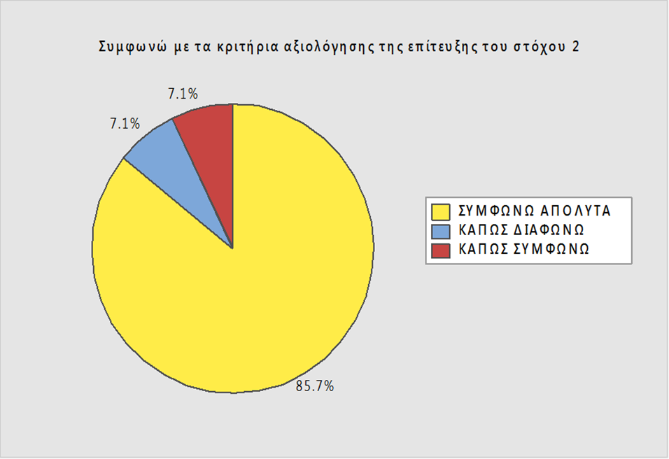


Expert Group – Ερωτηματολόγιο – 33 απαντήσεις

Slide 40
Βαρύτητα κριτηρίων για την αξιολόγησης των μέτρων του Σχεδίου Διαχείρισης
ΣΤΟΧΟΣ/ΚΡΙΤΗΡΙΟ | ΒΑΡΥΤΗΤΑ
ΣΤΟΧΟΣ 1 - Επίτευξη καλής κατάστασης όλων των υδάτων (καλή οικολογική στα επιφανειακά και καλή χημική και ποσοτική κατάσταση στα υπόγεια) | 25%
ΚΡΙΤΗΡΙΟ 1.1: Επιπτώσεις στην οικολογική και χημική κατάσταση | 15%
ΚΡΙΤΗΡΙΟ 1.2: Εμφανής επιπτώσεις στο τοπίο (προστατευόμενες περιοχές) (Αυτό το κριτήριο περιλαμβάνει όλα τα περιβαλλοντικά ζητήματα, που αφορούν το φυσικό περιβάλλον.) | 5%
ΚΡΙΤΗΡΙΟ 1.3: Επιπτώσεις σε άλλα οικοσυστήματα (Αυτό το κριτήριο περιλαμβάνει όλα τα περιβαλλοντικά ζητήματα, όπως η ποιότητα των υδάτων και του αέρα, την απώλεια ενδιαιτημάτων, τα απειλούμενα είδη, την αισθητική, το θόρυβο, κα.) | 5%
ΣΤΟΧΟΣ 2 - Βελτίωση αναπτυξιακού δυναμικού περιοχής και Οικονομική Αποδοτικότητα | 30%
ΚΡΙΤΗΡΙΟ 2.1: Δίκαιη κατανομή κόστους- οφέλους | 10%
ΚΡΙΤΗΡΙΟ 2.2: Επίδραση στις οικονομικές δραστηριότητες | 10%
ΚΡΙΤΗΡΙΟ 2.3: Διατήρηση / αύξηση υδατικών πόρων ( supply & demand) | 10%
ΣΤΟΧΟΣ 3 - Κοινωνική συνοχή, ευεξίας και ποιότητα ζωής | 15%
ΚΡΙΤΗΡΙΟ 3.1: Επίδραση στην εργασία – δημιουργία νέων θέσεων εργασίας | 10%
ΚΡΙΤΗΡΙΟ 3.2: Ασφάλεια και αξιοπιστία κατανομής νερού | 5%
ΣΤΟΧΟΣ 4 - Βαθμός υλοποίησης δράσεων | 20%
ΚΡΙΤΗΡΙΟ 4.1: Απαιτούμενος χρόνος σχεδιασμού και υλοποίησης | 5%
ΚΡΙΤΗΡΙΟ 4.2: Τεχνική και λειτουργική αρτιότητα, ύπαρξη απαραίτητων οικονομικών πόρων | 10%
ΚΡΙΤΗΡΙΟ 4.3: Βαθμός κοινωνικής αποδοχής | 5%
ΣΤΟΧΟΣ 5 - Ελαχιστοποίηση επιπτώσεων κλιματικής αλλαγής | 10%
ΚΡΙΤΗΡΙΟ 5.1: Επίδραση μέτρου/έργου στην ελαχιστοποίηση των επιπτώσεων της κλιματικής αλλαγής (επάρκεια και ποιότητα υπόγειων/επιφανειακών υδάτων, μείωση/αύξηση ενεργειακών απαιτήσεων, επεμβάσεις στο φυσικό περιβάλλον) | 10%

Slide 41
Μεθοδολογία Ιεράρχησης του Προγράμματος Μέτρων
Πολυκριτηριακή Ανάλυση
DPSIR Ανάλυση
Διαχειριστικό Σχέδιο
SWOT Ανάλυση
ΤΕΙ Κρήτης
Ανάλυση Κόστους-Οφέλους ΟΑΚ Α.Ε.
Ανάλυση Κλιματικής Αλλαγής
Πολυτεχνείο Κρήτης
Πολλαπλά Κριτήρια
Συμμετοχή Κοινωνικών Εταίρων
(focus expert groups)
Βαθμολόγηση
Περιφέρεια Κρήτης
Συμμετοχή Κοινωνικών Εταίρων
(focus expert groups)
Ιεράρχηση του Προγράμματος Μέτρων

Slide 42
Αξιολόγηση του προγράμματος μέτρων για τις 4 λεκάνες απορροής…..

Slide 43
Μεθοδολογία Ιεράρχησης του Προγράμματος Μέτρων
Εφαρμογή σε 4 αντιπροσωπευτικές λεκάνες απορροής

Slide 44
Μεθοδολογία Ιεράρχησης του Προγράμματος Μέτρων
Λεκάνη Απορροής Κερίτη
Περιβαλλοντικές Πιέσεις
Γεωργία
Οικιακά Λύματα
Ελαιουργεία
Κτηνοτροφία
Τουρισμός

Slide 45
Ανάλυση Swot Συμπληρωματικών Μέτρων Λεκάνης Κερίτη
Τι περιλαμβάνει
Δυνάμεις:
Συγκριτικό Πλεονέκτημα – Ανταγωνιστικό προϊόν - Διαθέσιμοι πόροι
Αδυναμίες:
Τι θα μπορούσε να βελτιωθεί; - Τι θα έπρεπε να αποφευχθεί;
Ευκαιρίες:
Ποιες είναι οι καλές ευκαιρίες που προβάλλουν;
Ποιες είναι οι ενδιαφέρουσες τάσεις;
Απειλές:
Εμπόδια – Ανταγωνιστές - Αλλαγές στις προδιαγραφές - Τεχνολογικές αλλαγές Υπάρχουν χρηματοδοτικά χρηματοοικονομικά προβλήματα.
SWOT Analysis…

Slide 46



Λεκάνη Απορροής Κερίτη
ΥΠΟΓΕΙΑ ΝΕΡΑ | ΚΩΔΙΚΟΣ
ΠΟΡΩΔΕΣ ΚΑΜΠΟΥ ΧΑΝΙΩΝ | GR1300022
ΚΑΡΣΤΙΚΟ ΒΔ. ΛΕΥΚΩΝ ΟΡΕΩΝ (ΑΓΙΑΣ) | GR1300031
ΡΩΓΜΩΔΕΣ ΧΑΝΙΩΝ | GR1300190
ΛΙΜΝΕΣ | ΚΩΔΙΚΟΣ
ΛΙΜΝΗ ΑΓΙΑΣ | GR4340006
ΠΟΤΑΜΙΑ | ΚΩΔΙΚΟΣ
ΚΕΡΙΤΗΣ | GR1339R000401011N
ΚΕΡΙΤΗΣ | GR1339R000401114N
ΚΕΡΙΤΗΣ | GR1339R000402013N
ΚΕΡΙΤΗΣ | GR1339R000401012H
ΚΕΡΙΤΗΣ | GR1339R000401115N
Ποτάμια υδατικά συστήματα
Υπόγεια υδατικά συστήματα
Τεχνητή Λίμνη Αγυιάς

Slide 47

Καθορισμός μέτρων που αφορούν με τη λεκάνη του ΚΕΡΊΤΗ
Συνολικά πραγματοποιήθηκε ανάλυση SWOT σε 69 μέτρα
Βασικά Μέτρα
48 από τα 65
Συμπληρωματικά Μέτρα
21 από τα 45

Slide 48
Ανάλυση SWOT Μέτρων Λεκάνης Κερίτη
ΣΥΝΟΨΗ
S
W
O
T
-Ύδατα σε καλή οικολογική και χημική κατάσταση
-Σημαντική γεωργική και τουριστική δραστηριότητα
- Παρουσία εξειδικευμένου προσωπικού
-Έλλειψη στελέχωσης αρμόδιων υπηρεσιών
- Έλλειψη ενημέρωσης του κοινού
-Μικρός κλήρος και πολυτεμαχισμός
-Διατήρηση καλής κατάστασης
- Αύξηση διαθέσιμων υδατικών πόρων
- Νέες θέσεις εργασίας
-Επιδείνωση οικονομικής κρίσης
- Αντιδράσεις από την κοινωνία
- Αντικρουόμενα συμφέροντα

Slide 49
Μεθοδολογία Cost-Benefit Analysis
Βήμα 1: Προσδιορισμός του κόστους κάθε μέτρου σε €.
Το κόστος του κάθε μέτρου προσδιορίσθηκε από τις πηγές:
Εφαρμογή των προγραμμάτων μέτρων των Σχεδίων Διαχείρισης των Λεκανών Απορροής Ποταμών των Υδατικών Διαμερισμάτων, Ενδιάμεσες Εκθέσεις Προόδου της ΕΓΥ του ΥΠΕΚΑ στην Ευρωπαϊκή Επιτροπή, 12/ 2014 (http://cdr.eionet.europa.eu/gr/eu/wfdart153/) .
Πρόγραμμα Αγροτικής Ανάπτυξης της Ελλάδας 2014-2020 (http://www.agrotikianaptixi.gr/).
Περιφερειακό Επιχειρησιακό Πρόγραμμα Κρήτης 2014-2020 (www.espa.gr)
Επιχειρησιακό Πρόγραμμα Περιβάλλον & Αειφόρος Ανάπτυξη, Προσκλήσεις 2014-2020 (http://www.epper.gr/el/Pages/PROSKLHSEIS_2014-2020.aspx) .
Σημείωση: Τα διοικητικά μέτρα έχουν κοστολογηθεί από την ΕΓΥ του ΥΠΕΚΑ με μηδενικό κόστος, όπου δεν απαιτείται μελέτη, και έτσι λαμβάνονται υπόψη στην παρούσα μελέτη.

Slide 50
Μεθοδολογία Cost-Benefit Analysis
Βήμα 2: Προσδιορισμός του ισοδύναμου ετήσιου κόστους (€/έτος) κάθε μέτρου, ανάλογα με τον συντελεστή απόσβεσης σε κάθε περίπτωση.
Το ισοδύναμο ετήσιο κόστος κάθε μέτρου προκύπτει από το λόγο κόστος/έτη απόσβεσης.
Για τα μέτρα που εφαρμόζονται στη διάρκεια διαχειριστικής περιόδου προγράμματος χρηματοδότησης τα έτη απόσβεσης είναι ίσα με την διαχειριστική περίοδο (πχ. 6 έτη για ΠΑΑΤ, ΠΕΠ και ΕΠΠΕΡΡΑ).
Για μέτρα διαχείρισης υδάτων είναι 20 έτη.
Για υποδομές όπως Φράγματα, Ταμιευτήρες κλπ είναι 50 έτη.
Σε περιπτώσεις που ορίζεται η περίοδος απόσβεσης (πχ. δράσεις εκπαίδευσης ενημέρωσης 3 έτη) λαμβάνεται υπόψη η συγκεκριμένη τιμή.

Slide 51
Μεθοδολογία Cost-Benefit Analysis
Βήμα 3: Προσδιορισμός του οφέλους, δηλαδή της ποσότητας των υδάτων, που σε ετήσια βάση βελτιώνεται ή αυξάνεται σε διαθεσιμότητα με την εφαρμογή του κάθε μέτρου (m³/έτος).
Οι ποσότητες υδάτων εκτιμώνται ως εξής:
Από τη δυνητική ποσότητα υδάτων που βελτιώνεται ή αυξάνεται σε διαθεσιμότητα (σε ποσό ή ποσοστό) όπως αυτή ορίζεται κατά την χρηματοδότηση στα Προγράμματα που αναφέρονται πιο πάνω.
Από δεδομένα που προκύπτουν από το Σχέδιο Διαχείρισης Λεκανών Απορροής Ποταμών του ΥΔ της Κρήτης, ή άλλα ειδικά διαχειριστικά σχέδια που έχουν εκπονηθεί.
Από παρόμοια μέτρα/έργα που χρηματοδοτήθηκαν στην προηγούμενη διαχειριστική περίοδο.

Slide 52
Μεθοδολογία Cost-Benefit Analysis
Βήμα 4: Προσδιορισμός του λόγου κόστους – οφέλους (€/m3).
Βήμα 5: Κατάταξη των μέτρων από τον μικρότερο στον μεγαλύτερο λόγο κόστους – οφέλους.
Η ανάλυση κόστους – αποτελεσματικότητας γίνεται για κάθε μέτρο μεμονωμένα και στη συνέχεια γίνεται κατάταξη των μέτρων ανάλογα με την τιμή του λόγου.
Βήμα 6: Δημιουργία κλάσεων και αντίστοιχων βαθμών.
Δημιουργούνται κλάσεις ανάλογα με το εύρος της βαθμολογίας που αντιστοιχούν σε βαθμό από το 1-5 για την βαθμολόγηση των μέτρων.

Slide 53
Ιεράρχηση των συμπληρωματικών μέτρων του Κερίτη
Α/Α | ΟΝΟΜΑΣΙΑ / ΚΩΔΙΚΟΣ ΜΕΤΡΟΥ | Αριθμός Μέτρου | Βαθμολογία με βαρύτητα
1 | Επιβολή αναγκαίων μέτρων για την αντιμετώπιση προβλήματος λειψυδρίας ή άλλων έκτακτων αναγκών GR13SM02-01 | 1 | 4,40
2 | Εφαρμογή των Κωδίκων Ορθής Γεωργικής Πρακτικής με σκοπό τη οικονομία νερού, τη προστασία των υδάτων και τη μείωση της νιτρορύπανσης GR13SM06-01 | 14 | 4,20
3 | Υδρογεωλογική – Διαχειριστική μελέτη για την αναρρύθμιση των καρστικών πηγών Αγιάς GR13SM14-04 | 37 | 4,00
4 | Κατάρτιση κανόνων προστασίας καρστικών συστημάτων και καταβοθρών GR13SM05-02 | 9 | 3,85
5 | Οργάνωση ενημερωτικών ημερίδων, για θέματα νέων τεχνολογιών, σύγχρονων καλλιεργητικών τεχνικών, θεμάτων προστασίας περιβάλλοντος, ευφορίας των γεωργικών εδαφών κ.λπ. GR13SM15-0 | 40 | 3,75
6 | Ενημέρωση και ευαισθητοποίηση του κοινού σε θέματα νερού GR13SM15-02 | 41 | 3,75
7 | Προώθηση συμφωνιών με ιδιοκτήτες τουριστικών καταλυμάτων GR13SM16-03 | 45 | 3,70
8 | Ενίσχυση δράσεων περιβαλλοντικών προγραμμάτων στην Πρωτοβάθμια Εκπαίδευση GR13SM15-03 | 42 | 3,70
9 | Μέτρα ελέγχου/ εξοικονόμησης υδάτων σε περιοχές με θερμοκηπιακές καλλιέργειες GR13SM08-01 | 16 | 3,65
10 | Κατασκευή των απαιτούμενων έργων (δίκτυα, αντλιοστάσια, μελέτες θραύσης φραγμάτων, κλπ.) για την ολοκλήρωση των υπό κατασκευή υδραυλικών έργων για υδρευτικούς και αρδευτικούς σκοπούς GR13SM11-02 | 27 | 3,60
11 | Εθελοντικές συμφωνίες υιοθέτησης πρωτοβουλιών και κωδίκων ορθής συμπεριφοράς με μεγάλους καταναλωτές νερού | 43 | 3,60
12 | Έλεγχοι των όρων διάθεσης των υγρών αποβλήτων των τυροκομείων (2 φορές ετησίως) GR13SM05-05 | 12 | 3,60
13 | Σύναψη συμφωνίας μεταξύ δημοσίου- αγροτικού τομέα GR13SM16-02 | 44 | 3,60

Slide 54

Δημόσια Διαβούλευση - Γιόφυρος

Slide 55

Δημόσια Διαβούλευση - Ιεράπετρα

Slide 56

Δημόσια Διαβούλευση - Μεσσαρά

Slide 57
Ευχαριστώ…..

